Slide 1
الأول الثانوي
الصف/ المرحلة
الأول
الفصل الدراسي
رياضيات 1-1
المـــــــــــــــــــــــــــــــــــــــــادة
(2-1 ) المستقيمان والقاطع
موضوع الدرس
مريم بنت محمد الطيب
اسم المعلمـة
إعداد المعلمة : مريم الطيب

Slide 2

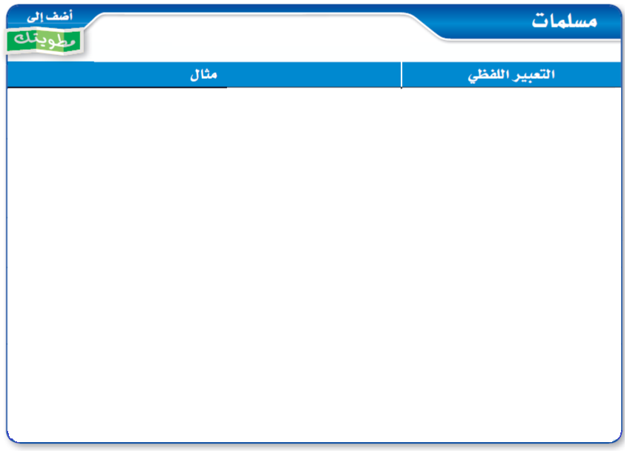
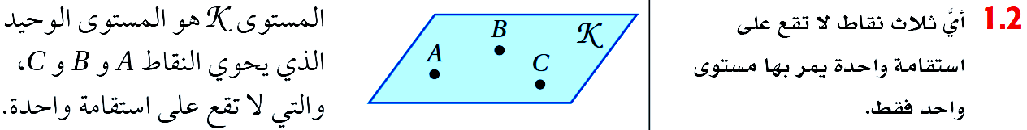
(2-1 ) المستقيمان والقاطع (1)
إعداد المعلمة : مريم الطيب

Slide 3
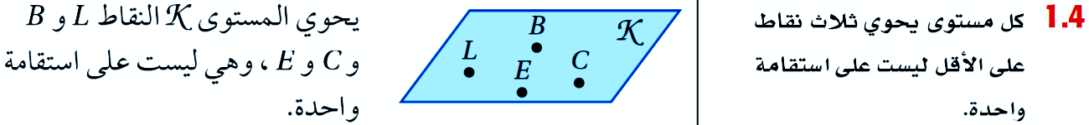
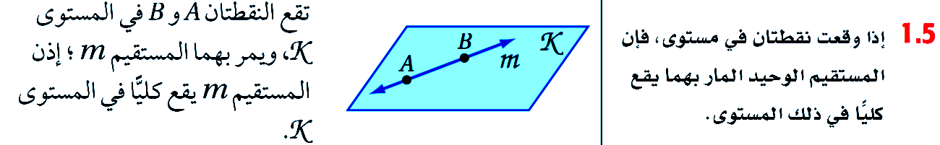
(2-1 ) المستقيمان والقاطع (1)
إعداد المعلمة : مريم الطيب

Slide 4
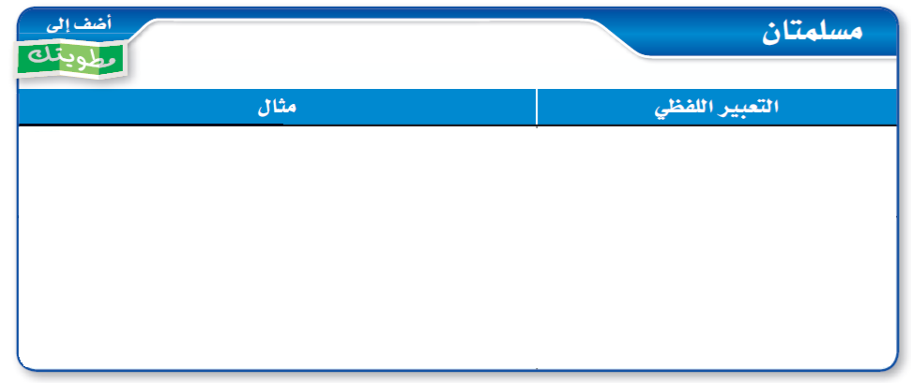

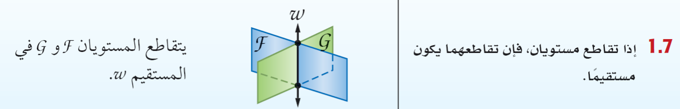
(2-1 ) المستقيمان والقاطع (1)
إعداد المعلمة : مريم الطيب

Slide 5


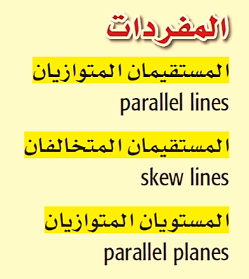
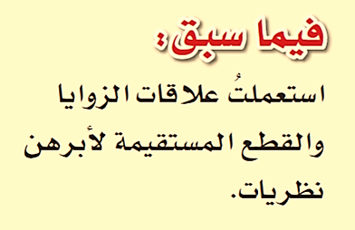
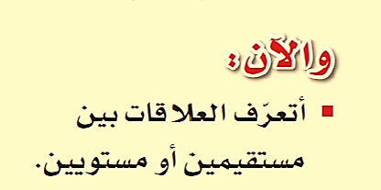
إعداد المعلمة : مريم الطيب

Slide 6
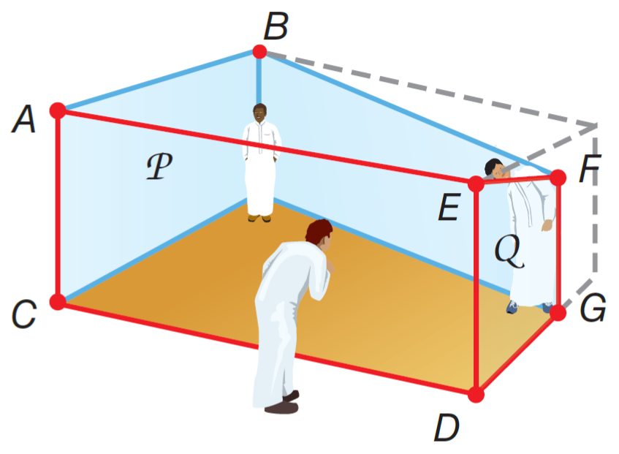


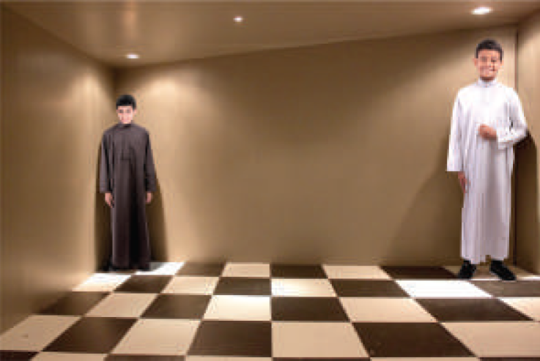
(2-1 ) المستقيمان والقاطع (1)
صفحة: 86
تُظهر غرفة الخداع البصري أن الشخص الواقف في الزاوية اليمنى أكبر من الشخص الواقف في الزاوية اليسرى . وفي المنظر الأمامي، يبدو الحائطان الأمامي والخلفي متوازيين في حين أنهما ليسا كذلك.
ويبدو السقف والأرضية أفقيين، ولكنهما في الحقيقة ليسا أفقيين.
إعداد المعلمة : مريم الطيب

Slide 7
(2-1 ) المستقيمان والقاطع (1)
في فقرة لماذا :
• أي الشخصين داخل الغرفة يبدو أكبر حجمًا للناظر؛ الذي في الأمام أم الذي في الخلف؟
الذي في الأمام.
• لماذا تبدو الأجسام كأنها أكبر أو أصغر مما هي عليه في الحقيقة باستعمال المستقيمات غير المتوازية ؟
لأن المسافة بين المستقيمين تتغير؛ فعندما يقترب
المستقيمان أحدهما من الآخر يظهر الجسم بينهما أكبر،
وعندما يتباعدان يظهر الجسم بينهما أصغر.
إعداد المعلمة : مريم الطيب

Slide 8
(2-1 ) المستقيمان والقاطع (1)
العلاقات بين المستقيمات والمستويات :
استُعمِلت مستقيمات متوازية و متقاطعة و متخالفة
بالإضافة إلى مستويات متقاطعة وأخرى متوازية؛
لتصميم غرفة الخداع البصري كما يتضح في الرسم المجاور
إعداد المعلمة : مريم الطيب

Slide 9
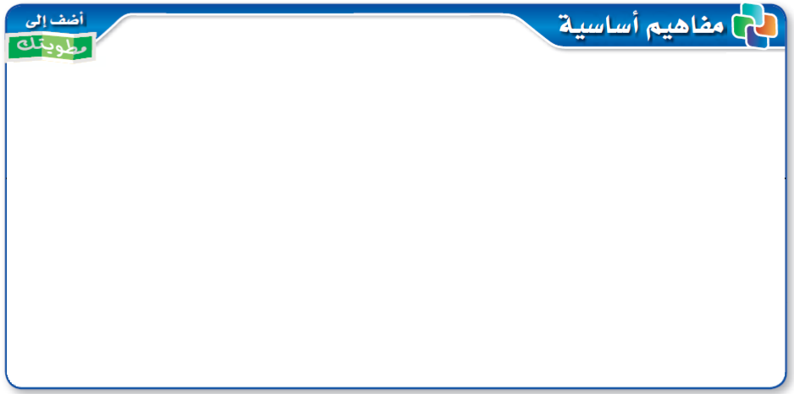
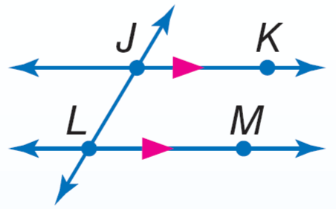

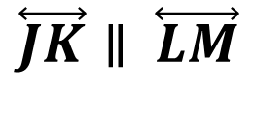
(2-1 ) المستقيمان والقاطع (1)
التوازي و التخالف
المستقيمان المتوازيان : هما مستقيمان لا يتقاطعان أبداً ويقعان في المستوى نفسه .
$\overset{⃡}{LM}$ $∥$ $\overset{⃡}{JK}$
مثال :
تُقرأ $\overset{⃡}{LM}$ $∥$ $\overset{⃡}{JK}$
المستقيم $JK$ يوازي المستقيم $LM$
( تستعمل الأسهم للدلالة
على توازي مستقيمين )
إعداد المعلمة : مريم الطيب

Slide 10
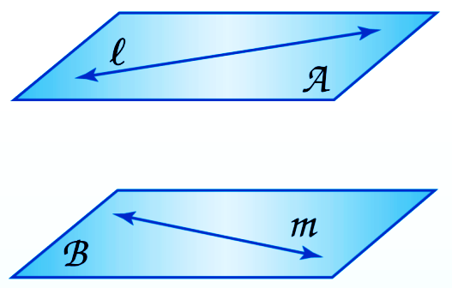






(2-1 ) المستقيمان والقاطع (1)
التوازي و التخالف
المستقيمان المتخالفان: هما مستقيمان لا يتقاطعان أبداً ولا يقعان في المستوى نفسه .
المستقيمان $ℓ,m$ متخالفان
مثال :
$$J$$
$$L$$
$$M$$
المستقيمان $\overset{⃡}{JK}$ , $\overset{⃡}{LM}$ متخالفان
مثال آخر:
$$K$$
إعداد المعلمة : مريم الطيب

Slide 11

(2-1 ) المستقيمان والقاطع (1)
التوازي و التخالف
المستويان المتوازيان: هما مستويان غير متقاطعين.
المستويان $𝓐,𝓑$ متوازيان
مثال :
إعداد المعلمة : مريم الطيب

Slide 12
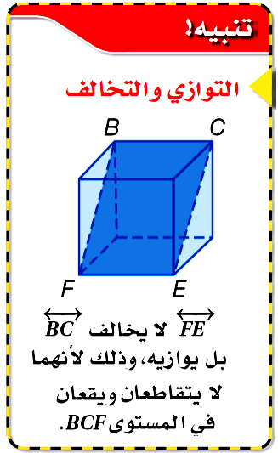
(2-1 ) المستقيمان والقاطع (1)
إذا كانت القطع المستقيمة أو أنصاف المستقيمات
أجزاءً من مستقيمات متوازية أو متخالفة،
فإنها تكون متوازية أو متخالفة أيضًا.
إعداد المعلمة : مريم الطيب

Slide 13
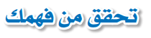

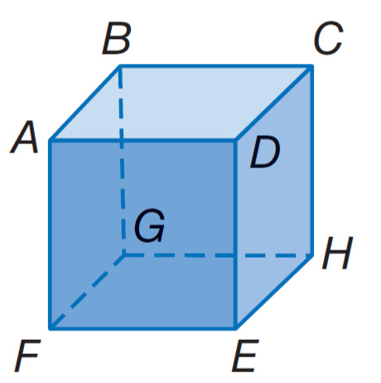
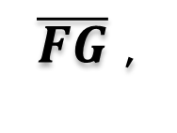
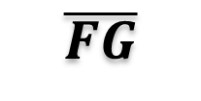
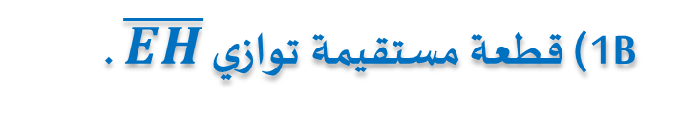
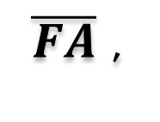
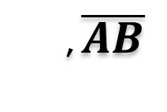
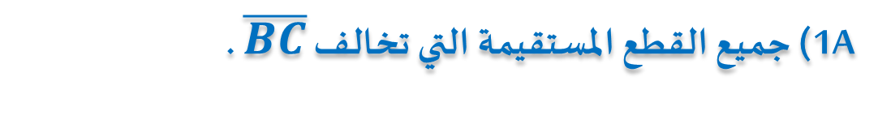

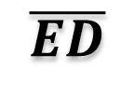
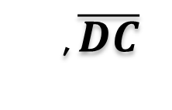
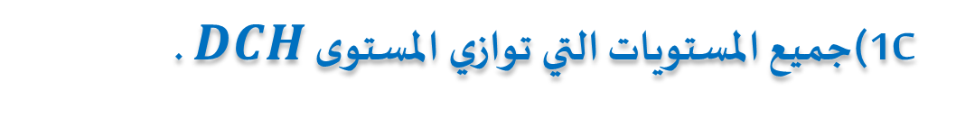
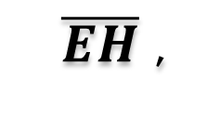
(2-1 ) المستقيمان والقاطع (1)
تحديد علاقات التوازي و التخالف
حدد كلاً مما يأتي مستعملاً الشكل المجاور :
1A) جميع القطع المستقيمة التي تخالف $\overline{BC}$ .
$\overline{EH}$ ,
$\overline{FG}$ ,
$\overline{FA}$ ,
$$\overline{ED}$$
1B) قطعة مستقيمة توازي $\overline{EH}$ .
$$\overline{FG}$$
, $\overline{AB}$
, $\overline{DC}$
1C)جميع المستويات التي توازي المستوى $DCH$ .
$$ABG$$
إعداد المعلمة : مريم الطيب

Slide 14

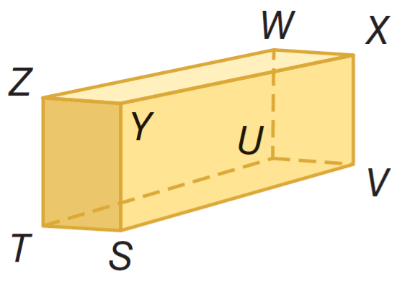
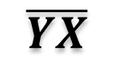
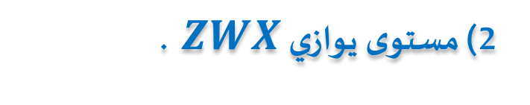
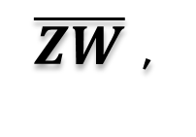
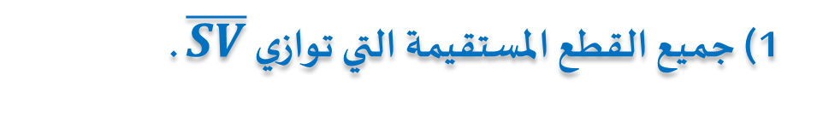

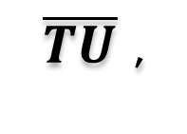
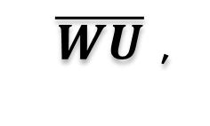
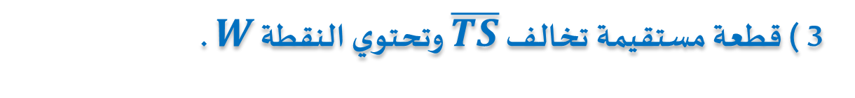
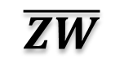
(2-1 ) المستقيمان والقاطع (1)
تحديد علاقات التوازي و التخالف
حدد كلاً مما يأتي مستعملاً متوازي المستطيلات في الشكل المجاور :
1) جميع القطع المستقيمة التي توازي $\overline{SV}$ .
$\overline{TU}$ ,
$\overline{ZW}$ ,
$$\overline{YX}$$
2) مستوى يوازي $ZWX$ .
$$TUV$$
3 ) قطعة مستقيمة تخالف $\overline{TS}$ وتحتوي النقطة $W$ .
$\overline{WU}$ ,
$$\overline{ZW}$$
إعداد المعلمة : مريم الطيب

Slide 15

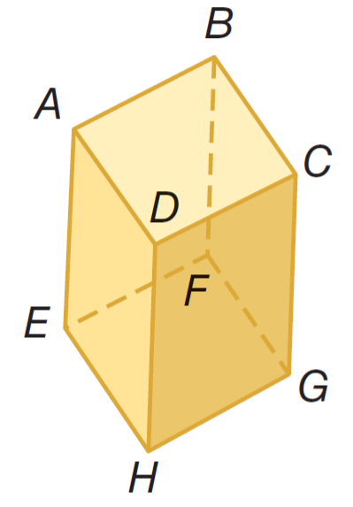
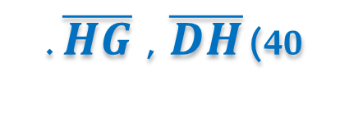
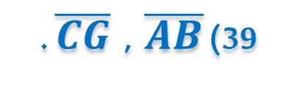
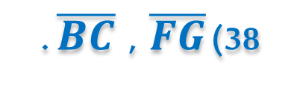
(2-1 ) المستقيمان والقاطع (1)
تحديد علاقات التوازي و التخالف
استعمل الشكل المجاور لتصف العلاقة بين كل زوج من القطع المستقيمة الآتية بكتابة:
متوازيتان، أو متخالفتان، أو متقاطعتان:
متوازيتان
38) $\overline{BC}$ , $\overline{FG}$ .
متخالفتان
39) $\overline{CG}$ , $\overline{AB}$ .
متقاطعتان
40) $\overline{HG}$ , $\overline{DH}$ .
إعداد المعلمة : مريم الطيب

Slide 16






(2-1 ) المستقيمان والقاطع (1)
$$c$$
$$J$$
$$𝓟$$
$$b$$
$$a$$
إعداد المعلمة : مريم الطيب

Slide 17
(2-1 ) المستقيمان والقاطع (1)
50) اكتب : وضّح لماذا لا يكون المستويان متخالفين أبدًا.
لأن تعريف المستقيمين المتخالفين ينصُّ على أن
لا يكون المستويان متخالفين؛
المستقيمين لا يتقاطعان ولا يقعان في المستوى نفسه.
إما متوازيين أو متقاطعين.
أما في المستويات فلا توجد إلا حالتين للمستويين؛
إعداد المعلمة : مريم الطيب

Slide 18

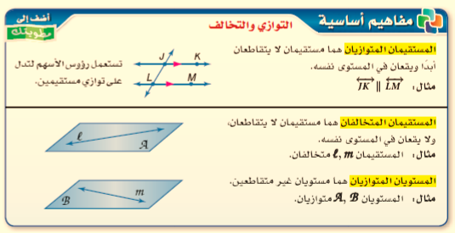
(2-1 ) المستقيمان والقاطع (1)
تحديد علاقات التوازي و التخالف .
تعلمنا اليوم:
إعداد المعلمة : مريم الطيب

Slide 19

(2-1 ) المستقيمان والقاطع (1)
الواجب:
سؤال : 4
صفحة: 88
إعداد المعلمة : مريم الطيب

Slide 20

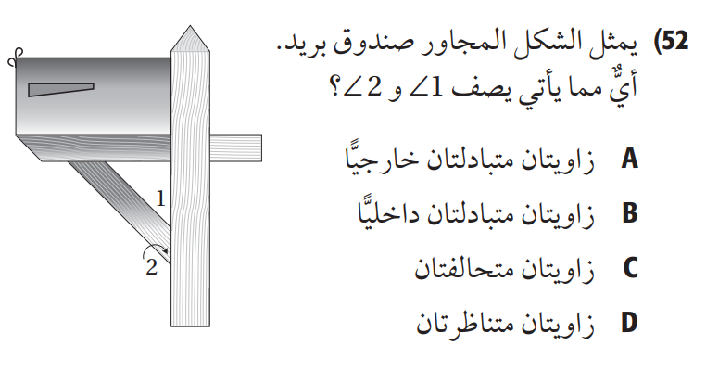
(2-1 ) المستقيمان والقاطع (1)
من خلال دراستك لعلاقات الزوايا والمستقيمات
في رياضيات الصف الثاني متوسط الفصل الدراسي الأول
اختر الإجابة الصحيحة
إعداد المعلمة : مريم الطيب

Slide 21
(2-1 ) المستقيمان والقاطع (2)
التوازي و التخالف
المستقيمان المتوازيان : هما مستقيمان لا يتقاطعان أبداً ويقعان في المستوى نفسه .
$\overset{⃡}{LM}$ $∥$ $\overset{⃡}{JK}$
مثال :
تُقرأ $\overset{⃡}{LM}$ $∥$ $\overset{⃡}{JK}$
المستقيم $JK$ يوازي المستقيم $LM$
( تستعمل الأسهم للدلالة
على توازي مستقيمين )
إعداد المعلمة : مريم الطيب

Slide 22
(2-1 ) المستقيمان والقاطع (2)
التوازي و التخالف
المستقيمان المتخالفان: هما مستقيمان لا يتقاطعان أبداً ولا يقعان في المستوى نفسه .
المستقيمان $ℓ,m$ متخالفان
مثال :
$$J$$
$$L$$
$$M$$
المستقيمان $\overset{⃡}{JK}$ , $\overset{⃡}{LM}$ متخالفان
مثال آخر:
$$K$$
إعداد المعلمة : مريم الطيب

Slide 23
(2-1 ) المستقيمان والقاطع (2)
التوازي و التخالف
المستويان المتوازيان: هما مستويان غير متقاطعين.
المستويان $𝓐,𝓑$ متوازيان
مثال :
إعداد المعلمة : مريم الطيب

Slide 24
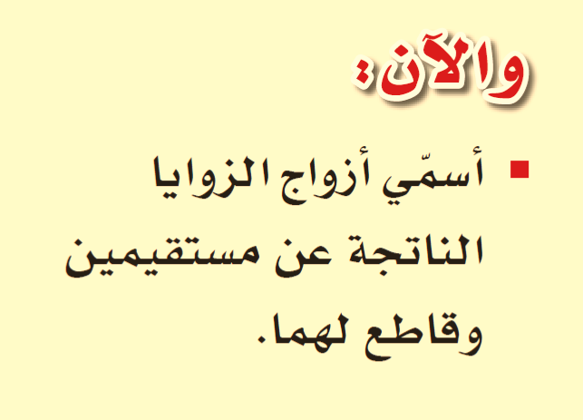
إعداد المعلمة : مريم الطيب

Slide 25
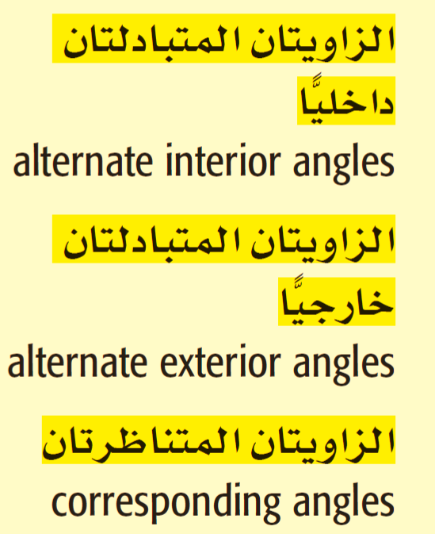
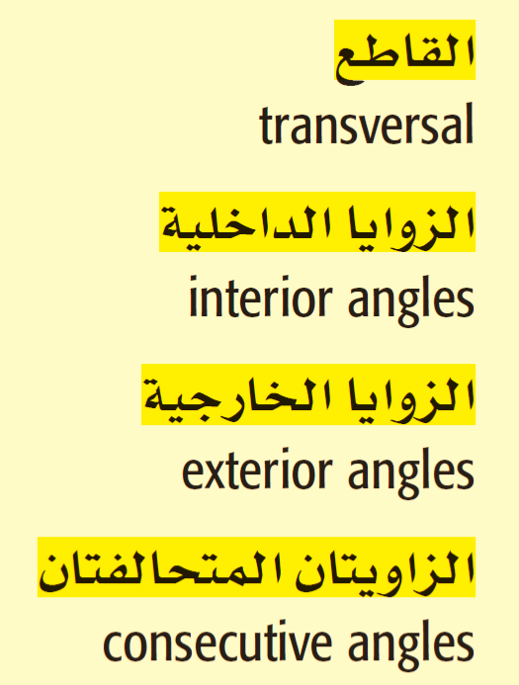

إعداد المعلمة : مريم الطيب

Slide 26








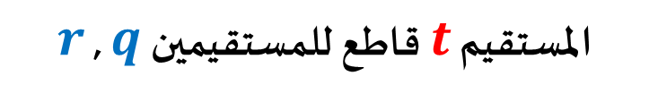




(2-1 ) المستقيمان والقاطع (2)
تصنيف علاقات أزواج الزوايا
القاطع : هو مستقيم يقطع مستقيمين أو أكثر في المستوى نفسه وفي نقاط مختلفة .
$$t$$
مثال:
$$r$$
$$1$$
$$2$$
$$4$$
$$3$$
المستقيم $t$ قاطع للمستقيمين , $q$ $r$
$$5$$
$$6$$
$$q$$
$$8$$
$$7$$
لاحظ أن: المستقيم $t$ يشكّل ثماني زوايا مع المستقيمين , $q$ $r$
وأزواج محددة من هذه الزوايا لها أسماء خاصة.
إعداد المعلمة : مريم الطيب

Slide 27
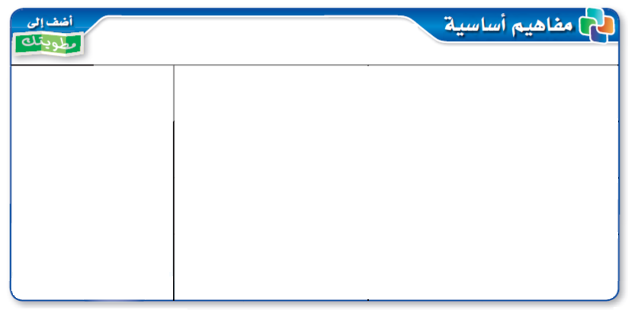
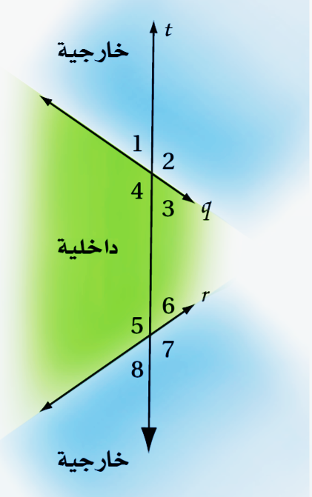
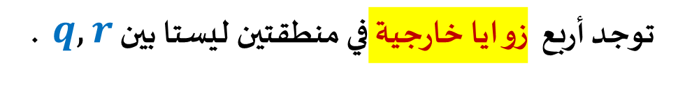



(2-1 ) المستقيمان والقاطع (2)
علاقات أزواج الزوايا الناتجة عن القاطع
توجد أربع زوايا داخلية في المنطقة بين $q,r$.
مثال :
زوايا داخلية
$$∠3,∠4,∠5,∠6$$
توجد أربع زوايا خارجية في منطقتين ليستا بين $q,r$.
مثال :
زوايا خارجية
$$∠1,∠2,∠7,∠8$$
إعداد المعلمة : مريم الطيب

Slide 28



(2-1 ) المستقيمان والقاطع (2)
علاقات أزواج الزوايا الناتجة عن القاطع
الزاويتان المتحالفتان هما زاويتان داخليتان واقعتان في جهة واحدة من القاطع $t$.
مثال :
$∠6 و ∠3$ متحالفتان
$∠5 و ∠4$ متحالفتان
إعداد المعلمة : مريم الطيب

Slide 29



(2-1 ) المستقيمان والقاطع (2)
علاقات أزواج الزوايا الناتجة عن القاطع
الزاويتان المتبادلتان داخليًّا هما زاويتان داخليتان غير متجاورتين تقعان في جهتين مختلفتين من القاطع $t$.
مثال :
$∠5 و ∠3$ متبادلتان داخليًّا
$∠6 و ∠4$ متبادلتان داخليًّا
إعداد المعلمة : مريم الطيب

Slide 30



(2-1 ) المستقيمان والقاطع (2)
علاقات أزواج الزوايا الناتجة عن القاطع
الزاويتان المتبادلتان خارجيًّا هما زاويتان خارجيتان غير متجاورتين تقعان في جهتين مختلفتين من القاطع $t$.
مثال :
$∠7 و ∠1$ متبادلتان خارجيًّا
$∠8 و ∠2$ متبادلتان خارجيًّا
إعداد المعلمة : مريم الطيب

Slide 31





(2-1 ) المستقيمان والقاطع (2)
علاقات أزواج الزوايا الناتجة عن القاطع
الزاويتان المتناظرتان هما زاويتان تقعان في جهة واحدة
من القاطع $t$ و في الجهة نفسها من المستقيمين$q, r$.
مثال :
$∠5 و ∠1$ متناظرتان
$∠6 و ∠2$ متناظرتان
$∠7 و ∠3$ متناظرتان
$∠8 و ∠4$ متناظرتان
إعداد المعلمة : مريم الطيب

Slide 32





(2-1 ) المستقيمان والقاطع (2)
تصنيف علاقات أزواج الزوايا
مستعملاً الشكل المجاور ، صنَف كل زوج من الزوايا فيما يأتي إلى زاويتين متبادلتين داخليًّا،
أو متبادلتين خارجيًّا، أو متناظرتين، أو متحالفتين:
الزاويتان متبادلتان داخليًّا
$∠7 و ∠3$(2A
الزاويتان متناظرتان
$∠7 و ∠5$(2B
الزاويتان متبادلتان خارجيًّا
$∠8 و ∠4$(2C
الزاويتان متحالفتان
$∠3 و ∠2$(2D
إعداد المعلمة : مريم الطيب

Slide 33
(2-1 ) المستقيمان والقاطع (2)
عندما يوجد في الشكل أكثر من قاطع واحد،
عيّن أو لًا القاطع الذي ينتج عنه زوج الزوايا المعطاة،
بتعيين المستقيم الذي يصل بين رأسيهما.
إعداد المعلمة : مريم الطيب

Slide 34


(2-1 ) المستقيمان والقاطع (2)
إعداد المعلمة : مريم الطيب

Slide 35





(2-1 ) المستقيمان والقاطع (2)
تحديد القاطع وتصنيف أزواج الزوايا
مستعملاً صورة تقاطع سكك القطار المجاورة؛ لتحدد القاطع الذي يصل بين كل زوج من الزوايا فيما يأتي، ثم صنّف الأزواج إلى زاويتين متبادلتين داخليًّا، أو متبادلتين خارجيًّا، أو متناظرتين، أو متحالفتين.
$∠5 و ∠3$(3A
والزاويتان متبادلتان خارجيًّا
القاطع هو $j$
$∠8 و ∠2$(3B
والزاويتان متبادلتان داخليًّا
القاطع هو $ℓ$
إعداد المعلمة : مريم الطيب

Slide 36



(2-1 ) المستقيمان والقاطع (2)
تحديد القاطع وتصنيف أزواج الزوايا
مستعملاً صورة تقاطع سكك القطار المجاورة؛ لتحدد القاطع الذي يصل بين كل زوج من الزوايا فيما يأتي، ثم صنّف الأزواج إلى زاويتين متبادلتين داخليًّا، أو متبادلتين خارجيًّا، أو متناظرتين، أو متحالفتين.
$∠7 و ∠5$(3C
والزاويتان متناظرتان
القاطع هو $k$
$∠9 و ∠2$(3D
والزاويتان متحالفتان
القاطع هو $ℓ$
إعداد المعلمة : مريم الطيب

Slide 37









(2-1 ) المستقيمان والقاطع (2)
تحديد القاطع وتصنيف أزواج الزوايا
استعمل الشكل المجاور لتحدد القاطع الذي يصل بين كل زوج من الزوايا فيما يأتي، ثم صنّف زوج الزوايا إلى زاويتين متبادلتين داخليًّا، أو متبادلتين خارجيًّا، أو متناظرتين، أو متحالفتين:
والزاويتان متناظرتان
القاطع هو $n$
$∠4 و ∠2$(9
والزاويتان متبادلتان خارجيًّا
القاطع هو $p$
$∠6 و ∠5$(10
والزاويتان متحالفتان
القاطع هو $m$
$∠7 و ∠4$(11
والزاويتان متبادلتان داخليًّا
القاطع هو $p$
$∠7 و ∠2$(12
إعداد المعلمة : مريم الطيب

Slide 38


(2-1 ) المستقيمان والقاطع (2)

إعداد المعلمة : مريم الطيب

Slide 39

(2-1 ) المستقيمان والقاطع (2)

إعداد المعلمة : مريم الطيب

Slide 40
(2-1 ) المستقيمان والقاطع (2)
تعلمنا اليوم:
تصنيف علاقات أزواج الزوايا.
تحديد القاطع وتصنيف أزواج الزوايا.
إعداد المعلمة : مريم الطيب

Slide 41
(2-1 ) المستقيمان والقاطع (2)
الواجب:
سؤال : 21 , 22 , 23 , 25
صفحة: 89
إعداد المعلمة : مريم الطيب

Slide 42


لن نتعلم ... ما لم نتدرب 
بوابة التعليم الوطنية (عين) ... لكم خير معين
إذ تقدم لكل درس

اختبارات عين
◻
مراجعات عين
◉
التشويقات

